Slide 1

Определениосты висъян
8-ти классын урок

Slide 2
Мугъёс:
1. юнматоно определениос сярысь тодон-валанзэс;
2. дышетоно определениосты текстысь шедьтыны но висъяны;
3. удмурт кылэз дышетон но тунсыкъяськон мылкыд пычатоно

Slide 3
- сётэм предложениысь гожтэ кыл сочетаниос кышетсэ кылэн.
Аслэсьтыз бездэм кышетсэ керттыса, Орина ураме потиз.
x
Аслэсьтыз кышетсэ
x
Бездэм кышетсэ

Slide 4
Мае определение шуо?
Определение – предложенилэн сыче второстепенной членэз, кудиз кыче? кычеез? коняетиез? кинлэн? малэн? кудиз? кытысь? кытысез? юанъёслы вера.

Slide 5
Кыче определениос луо?
определение
волскем (куспазы
герзаськем
кылъёсын
определениос
волскымтэ (одиг кылын верам определениос
однородной луисьтэм (предметэз портэм ласянь возьмато)
однородной (предметэз одиг ласянь возьматэ)

Slide 6
Гожтиськом предложениос, шедьтиськом определениоссэ, кулэ интыосаз пуктиськом запятой
Сяськаосын шукыяськись возь выл сюлэмез шумпоттэ.
Улыго но вырйыло, нялмыт но меч интыос Игра котырын туж трос.
Тюрагай дугдылытэк инмын кырзасез асьме улосмес шулдыртэ.
Нырысь ик косазы вырйыло интыос чошкытъёсыз но нюлэстэмъёсыз.

Slide 7
х
Сяськаосын шукыяськись возь выл сюлэмез шумпоттэ.
х
Улыго но вырйыло, нялмыт но меч интыос Игра котырын туж трос.
х
Тюрагай, дугдылытэк инмын кырзасез, асьме улосмес шулдыртэ.
х
Нырысь ик косазы вырйыло интыос чошкытъёсыз но нюлэстэмъёсыз.

Slide 8
висъясько
уг висъясько
Волскем (причастной оборот) но волскымтэ определениос валэктоно кылзы бере сылыкузы
Волскем (причастной оборот) но волскымтэ определениос валэктоно кылзы азьын сылыкузы

Slide 9
Сётэм предложениосты причастной оборотэн волмытэ
Зокесь пужымъёс данъяськыса сыло. Интыен-интыен векчи куаро писпуос шедьыло. Югыт тылсиос быдэс гуртэ волмизы. Инбам зор пилемъёсын возъямын. Батыр пужым выжы уг сётскы сильтоллы.

Slide 10
223 уж
Асьме странаысь тросэз самой покчи осыз пиналъёс нылпи садъёсы ветло. Отчы ветлись пиналъёс, куинь-куать аресъемъёсыз, пичи дырысен ик огъя улыны дышетско. Нош бадзымъёсызгес пиналъёс, школаосын дышетскисьёсыз, тодон-валан будэто. Соос тунсыко но туж кулэ луись ужъёсы пырисько, анай-атайёссылы юртто, трос пумо кружокъёсы но секциосы ветло

Slide 11
224 уж
Тодьы пилемез, ингож дурысьсэ, пуксись шундылэн тылсиосыз льольмазы. Команда, дежурствое потымтэез, кемалась изе ни вал. Чебер вылбамо книгаез, жажы вылэ понэмзэ, мынам туж учкеме потиз. Колхозлэсь емышо садзэ, гурезь бамысьсэ, дышетскись нылпиос мерттизы. Етинэз, шур дуре мерттэмзэ, азьмынись звено будэтиз. Садмы, валлян арын мерттэмез, емыш сётэ ни. Вуэм помидоръёсты, гордъёссэ но чужъёссэ, нимаз-нимаз кудыосы тырим.

Slide 12
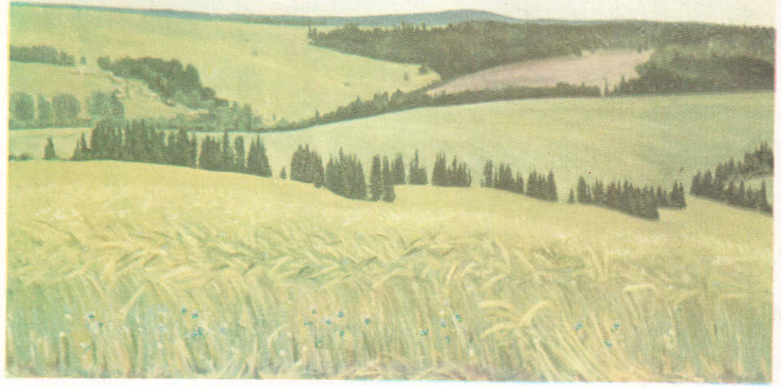
Сётэм суредъя малпалэ висъям определениосын предложениос
П. Ёлкин. Ю-нянь кисьма.

Slide 13
Доре уж
П.38, 227 уж

Slide 14
Уроклы йылпумъян
- мае определение шуо?
- ку определениос висъясько?

